Slide 1
Függőség és felépülés a családban – a spirituális dimenzió
Nagy Zsolt
addiktológiai konzultáns
Veszprém, 2015. november 19.

Slide 2
Kevéssé ismert hazai adatok
Az alkoholisták száma 800 ezerre - 1 millió
Nikotinfüggők 3 – 3,5 millió
Gyógyszerfüggők 4 – 500 ezer
Illegális kábítószerek fogyasztói: kb. 30-40 ezer drogfüggő, 200 ezer rendszeres, 500 ezer az alkalmi, vagy legalább egyszer kipróbálók száma
Növekedést mutat a viselkedési függőségben szenvedők száma is. (Játékszenvedély kb. 100 ezer fő, étkezési zavarok, társfüggőség, munkamánia, stb…)
Vagyis:
Magyarországon szinte minden második-harmadik ember érintett – közvetve vagy a közvetlenül - a szenvedélybetegség problémájában.

Slide 3
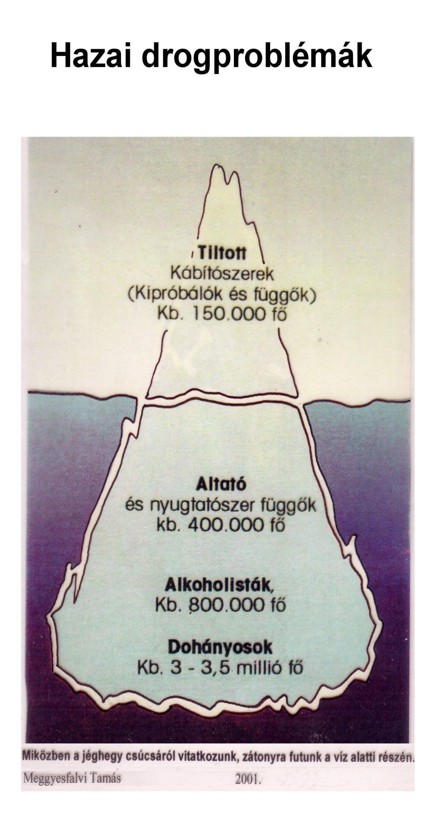
FÜGGŐSÉGEK

Slide 4
(Szinte) minden a családban kezdődik
A szülők sokszor szintén hátrányos helyzetből indultak, (roncsolt szeretetkapcsolatok, csonka családok, stb.) így az alapvető készségek az egészséges, szermentes életstílus kialakításához - megküzdési képességek, feszültségek, nehéz élethelyzetek kezelése, egészséges önértékelés - legtöbbször hiányzik.
Az egymásra való figyelést, beszélgetéseket, közös minőségi időtöltéseket - társasjáték, kirándulás, beszélgetések, közös étkezések rítusa – sokan soha nem tapasztalják meg.
A szerfogyasztás illetve a viselkedési függőség is rítus, a fogyasztói társadalom rítusa.

Slide 6
Társadalom - szerhasználat
A társadalom ambivalensen áll a tudatmódosító / közérzetjavító kémiai szerek használathoz.
Támogató, ösztönző: legális szerek - alkohol, gyógyszerek, munkaalkoholizmus, társfüggőség
Elnéző (egyre kevésbé): pl. a dohányzás kapcsán
Az alkohol esetében az egészségre ártalmas mennyiség és fogyasztási gyakoriság a köznapi ember számára teljesen elfogadott, szociális fogyasztásnak minősül
Büntető, kirekesztő: az illegális szerek használóival, a szenvedélybetegekkel.

Slide 7
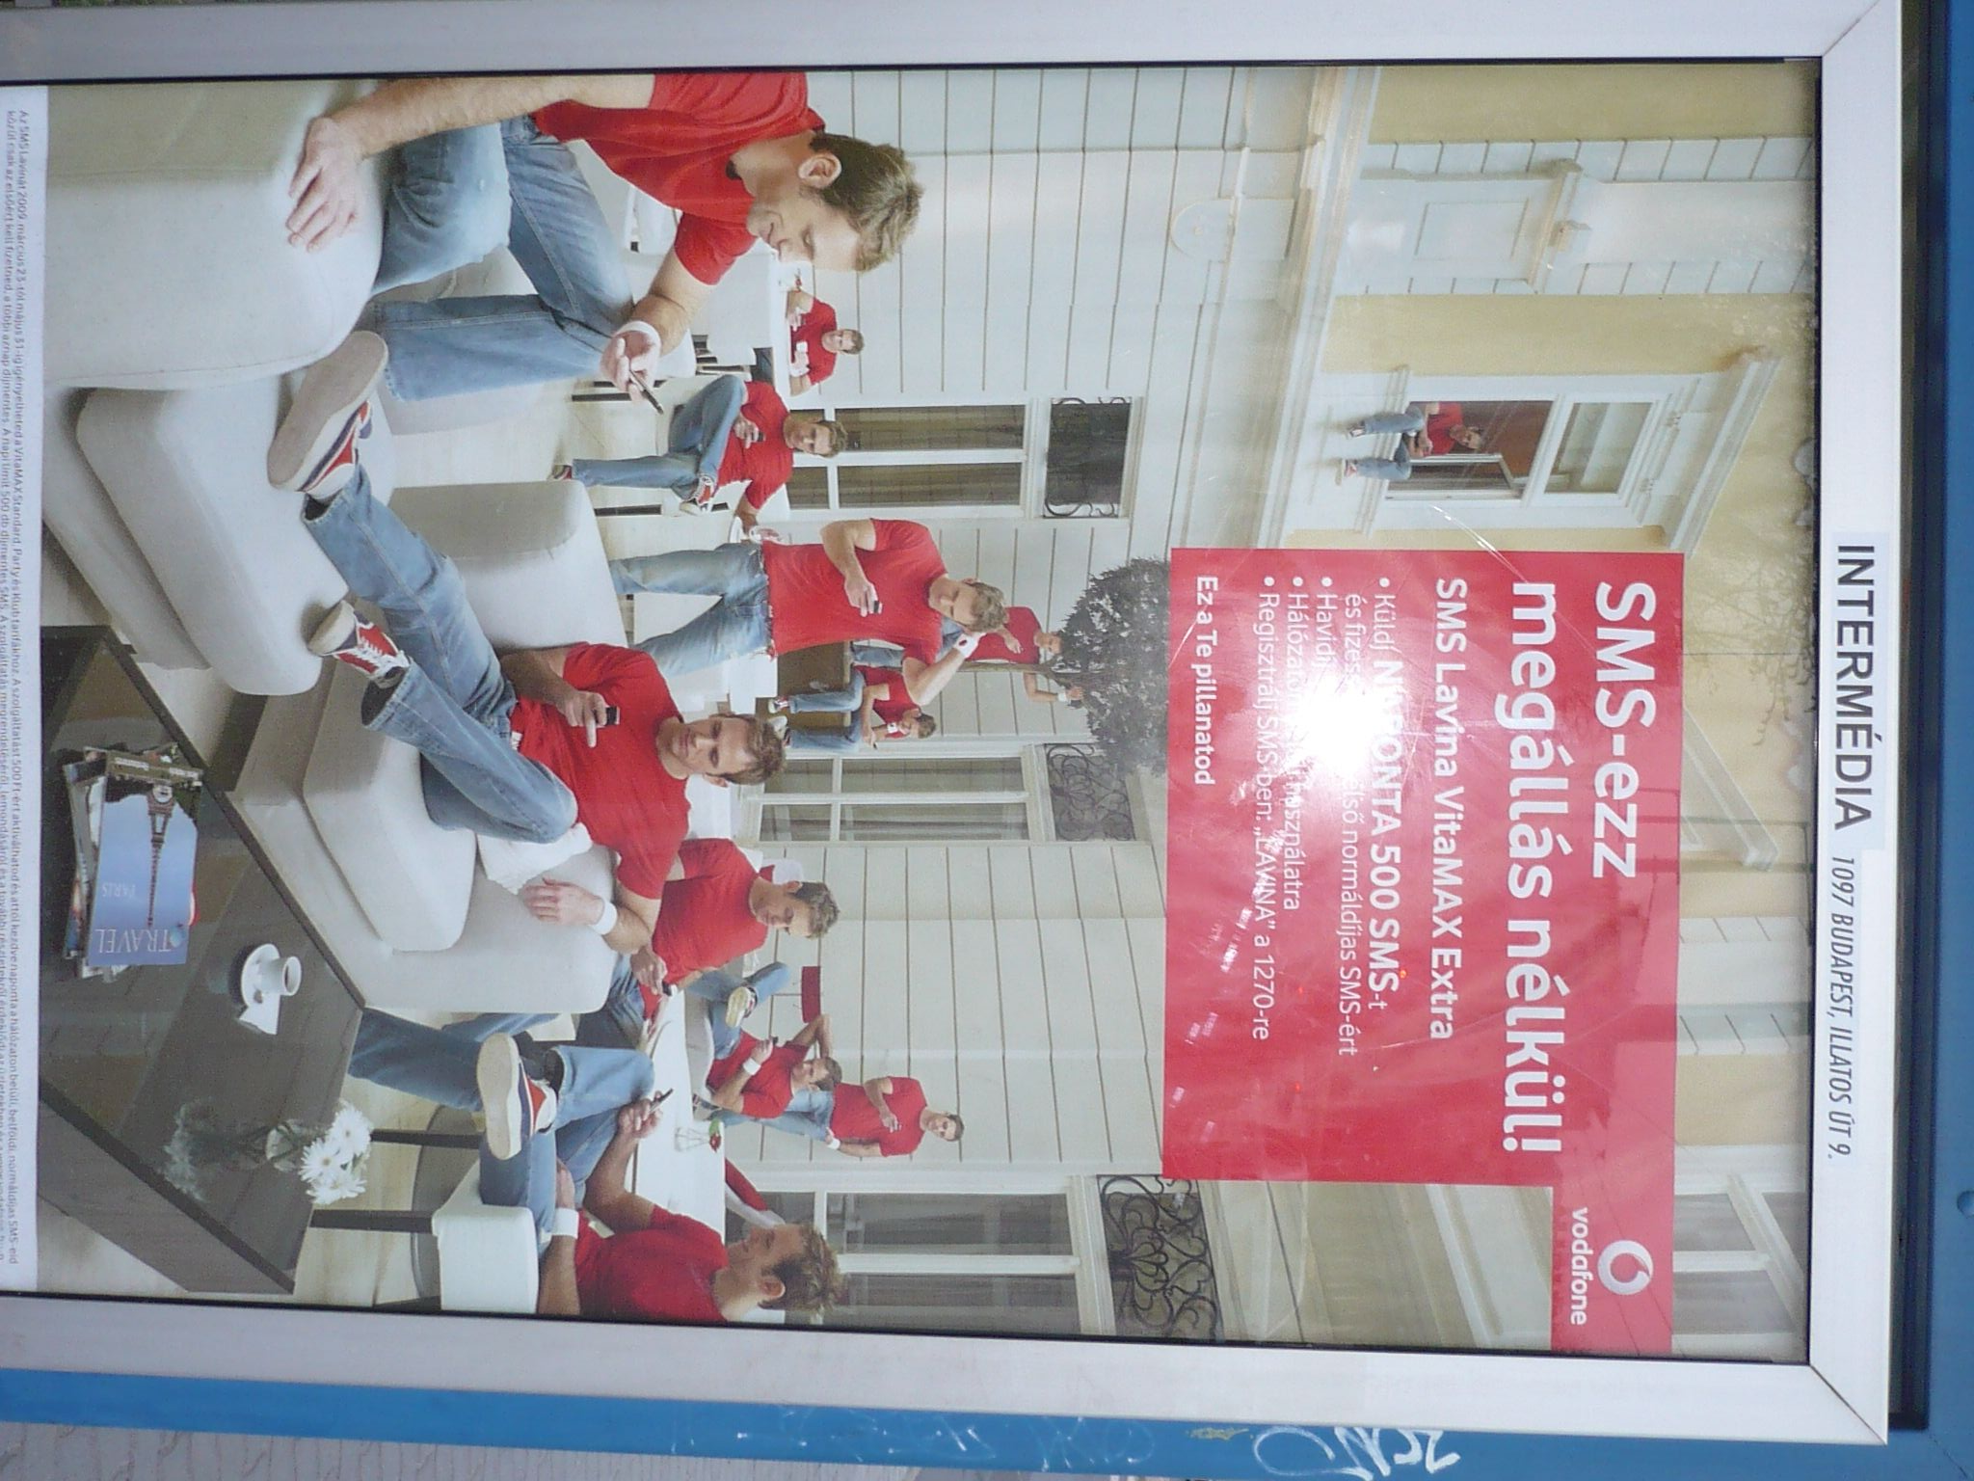

Slide 8
Fromm, Erich Menekülés a szabadság elől Birtokolni vagy létezni
„notóriusan boldogtalan emberek társadalma a miénk: magányosak, félelmektől gyötörtek, depressziósok, rombolók, függők vagyunk – olyan emberek, akik boldogok, ha sikerül agyonütniük azt az időt, amit szüntelenül meg akarnak spórolni
a Birtoklás egzisztenciális módja: a dolgok körül forgó társadalom
A „létezés”, a jelenlét: az ember semmivel nem bír, és nem is kíván semmit birtokolni, hanem örömteljesen, képességeit alkotóan használva egy a világgal

Slide 9
(Drog)fogyasztói társadalom
Fogyasztói társadalom – fogyasztói kultúra és ehhez társuló elvárt szerepek:
Individualizáció – hangsúly az „egyéniségen”
„Vedd meg, használd, dobd el, vegyél újat” (árucikk, élmény, kapcsolatok)
A „sikeresség” kulcsa manapság a szerzés, a birtoklás, a presztízsfogyasztás –) értékválság

Slide 10
…ne gondolkozz, csak növeld a bevételünket

Slide 11
Tünetek és következmények
Azonosulásra méltó értékek, minták, példaképek, célok hiánya
Patológiás nárcizmus, ürességérzet, elveszettség
Spirituális vákuum, céltalanság, értelmetlenség
Üresség, Jövőkép nélküliség
Személyiség helyett „Egyéniség”
Kötődési problémák, felszínesség, átmenetiség
Bizalomhiány
Kockázati, élménykereső magatartások felértékelődése
Megnyúlt „fiatalkor”, „kapunyitási pánik”
Nihilizmus
Értékrelativizmus
A „megtagadás” kultúrája
A mennyiség bűvölte
A hamis egyenlőség ideológiája

Slide 13
…össztűz az önelfogadásra

Slide 14
….és mocskoljunk be mindent, amit valaha szépnek tartottunk.

Slide 16
Schaef, A.W. When society becomes and addict
Az egyén választási lehetőségei az addiktív rendszerben:
1. Nem élni, meghalni (öngyilkosság, szerhasználat)
Nem meghalni, de nem is élni (teljes alkalmazkodás a rendszerhez)
Nem meghalni, élni (spirituális ébredés)

Slide 17
Szerhasználat motivációi
Szociális coping, a megküzdés nehézségei
Unaloműzés
Élmény- és kockázatkeresés
Én-megerősítés
A kortárscsoport elvárása, nyomása
Identitáskeresés
Instant rítus – felnőtté avatás

Slide 19
A fogyasztás mintázatának átadása a családban
a családban megélt légkör, szokások, hiedelmek, mítoszok, rítusok mintázata
„A szüleim alkoholisták, miért baj, hogy drogozom?”
Továbbélő diszfunkció a családi rendszerben, a szerfogyasztásnak hagyománya van
„Az én alkoholfogyasztásomról nem kell beszélni, én tudom kontrollálni, de a fiam/lányom rossz útra tévedt.”
„Már próbáltam megértetni a gyerekkel, hogy inkább igyon, az kevésbé ártalmas.”

Slide 21
A szerhasználat kialakulásának családi előzményei
Családban uralkodó szerfogyasztási szokások
Szülők életútjának és személyiségfejlődésének jellemzői
Család életciklusa során történő események
Család szerkezetének problémái
Szülők nevelési attitűdje
Család légköre
Család dinamikája

Slide 22
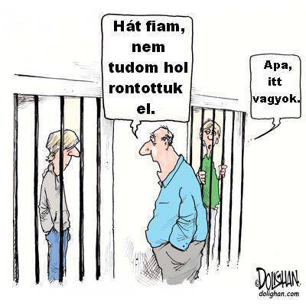

Slide 23
Az addikció multikauzális
Az addikció a spirituális dimenzió sérülése
„Spirituális rokkantak” (Kelemen G)
A személyiség egészlegessége sérül
Egyensúlyvesztés
„Szeretetsérültek” (Kálly-Kulay)

Slide 24
Stanislaw Grof
Az alkoholizmus és a kábítószer használat célt tévesztett spirituális útkeresés, mögöttük a transzcendencia iránti sóvárgás rossz útra tévedt megvalósítása fedezhető fel.
A transzcendens állapotokban: fokozott érzékszervi észlelés, derűs nyugalom, tiszta gondolkodás, gazdag érzelmek, spirituális meglátások.
Öntudatlanul is spirituális lények vagyunk, ám egzisztenciális vákumban élünk, amit különféle pótcselekvésekkel próbálunk betölteni - unalom, kábítószerek, alkohol (V.Frankl)
A jelentés nélküli élet: függőséghez, alkoholizmushoz, depresszióhoz vezet(het)

Slide 25
A kémiai szerhasználat lehetséges módjai
1.Kísérletező használó
Életében 10 alkalomnál kevesebbszer
használta az adott szert, drogot, elsősorban kíváncsiságból
2. Szociális-rekreációs használó
Valamilyen társadalmi tevékenységhez kapcsolódóan használ (kikapcsolódás, szórakozás) Manapság ez tűnik a leggyakoribbnak.
(Cannabis, amfetamin, extasy, alkohol)
3. Szituációs szerhasználó
Problémás helyzetek kezelésére, szorongás, stressz enyhítésére, körülményeinek elviselhetőbbé tételére használ.
4. Intenív használó
Hosszú időn keresztül használ valamilyen szert, elsősorban hosszan fennálló probléma enyhítése érdekében. A szociális helyzet megtartott.
5. Kényszeres használó, függő

Slide 27
A függő(ség)
A transzcendens dimenzió hiánya
Az élet értelmetlenségének, céltalanságának érzése „Éltünk, hogy használjunk, használtunk, hogy éljünk” (N.A.)
Felelősségvállalás, öngondoskodás hiánya
Életszentség helyett a halál, a pusztulás világa
Alázathiány, hübrisz
Az anyag, a „szer” primátusa mindennel szemben
Egoizmus „Önzés, önközpontúság, - ez volt minden bajunk okozója” (A.A.)

Slide 28
A kémiai és viselkedési addikciók közös jellemzői:
Folyamatos vágy és kényszer egy bizonyos viselkedés végrehajtására, illetve képtelenség, hogy ellenálljon e vágynak
Ciklikusság A viselkedés megjelenését megelőzően nő a feszültség, majd a végrehajtás során átmeneti kielégülés tapasztalható
Tolerancia azaz hozzászokás kialakulása. A használónak egyre nagyobb mennyiségre lesz szüksége ugyanakkora hatás eléréséhez, ill. ugyanaz a mennyiség egyre csökkenő hatást fejt ki.
Megvonási tünetek (pszichés és fizikai) a drog vagy a kényszeres viselkedés abbahagyásakor kellemetlen testi és lelki tünetek jelentkeznek
Leszokási, csökkentési kísérletek sorozatos kudarca
Testi vagy lelki problémák megjelenése ellenére a függő személy folytatja a káros tevékenységet
Nagyon sok időt fordít szenvedélyére (pl. az anyag beszerzésére, használatra, és a használat következményeinek kiheverésére)
Korábban fontos tevékenységek elvesztik fontosságukat, (sport, hobbi, társkapcsolatok), a szenvedély tárgya felértékelődik, és kiszorítja a használó életéből a más örömforrásokat
Klinikai értelemben kötelező kritérium a mindennapi életvitelben, életminőségben
bekövetkező jelentős mértékű romlás.

Slide 29
Betegségelv
A függőség nem bűn vagy gyengeség, hanem betegség .
Gyógyíthatatlan, krónikus, progresszív, halálos (de tünetmentessé tehető)
A függőség betegség három szintje:
Fizikai (eleinte allergiának vélték, ma egyfajta „érzékenységnek” tekintik)
Mentális (megszállottság, obszesszió)
Spirituális (beteges önközpontúság)

Slide 30
Az alkoholbetegség progressziója

Slide 31
A Jung-levél
„Egy ilyen tapasztalat egyetlen jó és helyes útja az, ha valóban megtörténik az emberrel, de csak akkor történhet meg, ha olyan utat jár, ami a magasabb megértés felé vezet. Ezt a célt pedig egy kegyelmi aktus, a barátokhoz fűződő személyes és őszinte kapcsolat, vagy az elmének a puszta racionalitás korlátait túllépő magasabb szintre emelkedése révén lehet elérni. (…) Az alkoholt latinul spiritusznak nevezik, és ugyanezt a szót használjuk a legmagasabb vallási élményekre, de a legalantasabb méregre is. A megfelelő formula tehát: szellemiség a szesz (spiritualitás a spiritusz) helyett”.[1] - írta Carl Gustav Jung híres levelében Bill W.-nek, az Anonim Alkoholisták társalapítójának.
[1] „The only right and legitimate way to such an experience is that it happens to you in reality and it can only happen to you when you walk on a path which leads you to higher understanding. You might be led to that goal by an act of grace or through a personal and honest contact with friends, or through a higher education of the mind beyond the confines of mere rationalism. (…)You see, "alcohol" in Latin is "spiritus" and you use the same word for the highest religious experience as well as for the most depraving poison. The helpful formula therefore is: spiritus contra spiritum.

Slide 32
Hit, vallás, egyház, spiritualitás
Ötféle identitásformát különböztethetünk meg a spiritualitáshoz való viszony szempontjából:
ateista az a személy, aki nyomatékosan tagadja egy felsőbbrendű realitás, a „szent” létezését;
agnosztikus az, aki azt a nézetet képviseli, hogy valójában nem lehet tudomásunk egy felsőbb realitás létezéséről;
a bizonytalan személy önmaga sem tudja, hogyan vélekedjék ezekről a dolgokról;
a vallásos az, aki hisz, vagy bízik egy felsőbb realitás létezésében és/vagy egy szervezett, a vallás keretein belül működő közösséghez tartozik, melyben vallási gyakorlatot folytat;
a spirituális személy pedig az, aki élmény szintjén átéli, tapasztalja a felsőbb realitással való kapcsolatot, függetlenül attól, hogy tartozik-e egy szervezett, vallási keretek között működő csoporthoz.

Slide 33
Mi a spiritualitás?
Az egyén felett álló, az egyén életét befolyásoló, életünkkel szoros kapcsolatban lévő erők létének pozitív módon, pozitív érzelmek révén történő felfogása és átélése (Roger Vaillant)
„nem az tesz szabaddá, hogy semmit sem akarunk elismerni magunk felett, hanem éppen az, hogy tisztelünk valamit, ami fölöttünk áll”
(Goethe)

Slide 34
A józanság mint spirituális program
Az ún. spirituális gyakorlatot folytató Alcoholics Anonymous a személy diszfunkcionális viselkedésének megváltozásával kínál megoldást a függőségre.
Nem foglalkozik a szerhasználat kórhátterében álló szociokulturális (pl. osztály, nem, etnikum) kérdésekkel.
A.A. a kontroll/hatalom elvesztésének (powerlessness) beismeréséből indul ki.
„Itt és most” konkrét, gyakorlati, működőképes felépülési életprogramot kínál.
A társas tanulás módszerét működtető, megtartó, támogató sorsközösséget, elfogadást, és reményt kínál.
A túlélésnél messze többet: egy élhető, minőségi élet esélyét.

Slide 35
Robert Lefever
„A 12 lépéses program ugyanakkor éppen amiatt a spirituális paradoxona miatt, mely szerint valaki csak azt őrizheti meg, amit továbbad, nem a széthúzást, hanem kifejezetten a társadalmi összetartozást erősítő filozófia. Politikai, vallási, hagyományos és alternatív filozófiák és terápiás eljárások hajlamosak a kizárólagosságra, vagyis kizárják azokat, akik nem hisznek bennük. A 12 lépéses program, ami inkább életfilozófia, mint a függőségek kezelésére szolgáló eljárás, befogadó természetű: mások elfogadására tanít, függetlenül attól, hogy miben hisznek, hogyan viselkednek. És mint ilyen, túllép a vallási, politikai vagy terápiás módszerek megosztottságán, és ahelyett, hogy az elutasítást erősítené és ezzel további károkat okozna társadalmunkban, az elfogadás és a gyógyítás erejévé válik”

Slide 36
A kapcsolatok ápolása, fejlesztésük művészete
A spiritualitás nem vált a tudományos szabadságot mélyítő és annak határait kitágító tényezővé.
a szolidaritás,
a gyengédség,
a bensőségesség,
a törődés gyakorlása a „nem tudományos” módszerek tárházába került.
A remény,
a bizalom és
az intim kapcsolatok művelése ma kívül esik a tudományos praxis hatókörén.

Slide 37
A személyes paradigmaváltás ellentétpárjai
AKTÍV HASZNÁLÓ
FELÉPÜLŐ
Én, egyén(iség)
Kontroll, irányítás, ellenőrzés
Elszigetelődés
Monológ
Önzés
Hatalom, kontroll
Hitetlenség, bizalmatlanság, ateizmus
Mi, közösség
Ráhagyatkozás, elengedés, történés
Sorsközösség
Dialóg
Altruizmus, szolidaritás
Szolgálat, elfogadás,
Bizalom, hit, kegyelem, hála

Slide 38
Szárazság és/vagy józanság
SZÁRAZ
JÓZAN
megfosztott
„tartom magam”
merev, feszült, keserű
kiközösített, magányos
Pótszerek, szerváltás
továbbra is játszmák részese
hiánymotivált (Maslow)
megszabadult
„fejlődök, építkezek”
felszabadult, derűs
támogató közösség tagja
teljes szermentesség
játszmamentes, nyílt kommunikáció
növekedésorientált (Maslow)

Slide 39
Mivel a függőségi krízis alapvetően spirituális jellegű, a felépülés, a terápia is spirituális elemekből építkezik:
Megadás
Kapcsolatkeresés önmagammal és másokkal
Törődés
Felelősségvállalás
Megosztás
Jóvátétel
Mások segítése
Ima, meditáció, napi leltár

Slide 40
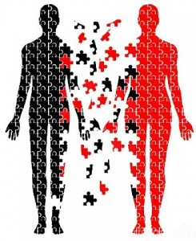
A társfüggőség

Slide 41
A társfüggőség
Egy magatartászavarban szenvedő ember problémás viselkedéséhez való folyamatos, reaktív alkalmazkodás.
Összefonódott, szinte összeolvadó kapcsolat egy személyiségzavarban, narkomániában és/vagy impulzus kontroll zavarban szenvedő személlyel
Mások szükségleteinek a kielégítéséért vállalt felelősség, a saját igények egyidejű elhanyagolása mellett
Aktív gondoskodás köntösében megjelenő szabályozási és irányítási törekvés, megmentési kísérletek, ami
Biztosítja a saját fontosság és nélkülözhetetlenség érzését.
Alacsony önértékelés
Elfojtott indulatok
Bizalomhiány
Az én-határok gyengesége
A „nemet mondásra” való képtelenség

Slide 43
Kivezető utak
Betegségbelátás, segítségkérés és elfogadás
Strukturált időbeosztás, programtervezés
Reális személyes célok
Szabadidős elfoglaltságok, hobbi, játék
Tudatosság, döntésképesség visszaszerzése
Kontroll, mértéktartás képesség megőrzése
Nemet mondás képessége
Támogató (érték)közösséghez történő csatlakozás
Minőségi, elfogadó szeretetkapcsolatok erősítése
Életformaváltás

Slide 45
Rendszerszemléletű megközelítés
Az alkoholizmus a családi rendszer betegsége
Családi, munkahelyi erőtér, társas rendszer
Tünethordozó, „index személy”
Felkínált probléma, valódi probléma
Társfüggő monológ - az „enabler”, a „lehetővé tevő” panaszáradata
Problémát fenntartó beavatkozás
Miért tegyek én bármit, amikor neki van ivásproblémája?
„Ez csak akaraterő kérdése”.
Tanult tehetetlenség
Cirkuláris okság

Slide 46
Hozzátartozói csoport
Változás megváltozott környezetben könnyebben megy: csoport heti rendszerességgel
fókuszban a hozzátartozó, és saját élettörténete
cél a korábbi játszmák nyereségének felismertetése,
a nyílt kommunikáció segítése
saját célok, szükségletek megfogalmazása,
életminőség javítása, feszültségredukció, tehermentesítés, erőforrások

Slide 47
Családkonzultáció
Célja a család/pár felkészítése a megváltozott helyzethez:
nehézségeik, elképzeléseik, lehetőségeik átbeszélése,
játszmamentes kommunikáció segítése,
új, építő rítusok bevezetése (kölcsönös kérések, elismerés, kérés,
minőségi idő, mi az, ami régen működött, stb)

Slide 48
Felépülő szenvedélybetegek önsegítő közösségei
A sorstárs segítés hatékonysága mással felcserélhetetlennek tűnik, mivel semmi más nem pótolja azt a segítséget, amit több éve józan szenvedélybetegek nyújthatnak a józanodni vágyónak.
www.anonimalkoholistak.hu
www.aca.hu
www.tarsfuggok.hu
www.al-anon.hu

Slide 49
Spiritualitás (Maslow, Kelemen)
szilárd értékrend
felelősségvállalás
egészséges kapcsolatrendszer
elköteleződés, hűség
rendszeres transzcendentáló gyakorlatok
átlépés a bűntudatból a megbékélt állapotba
önelfogadás, önbecsülés, önismeret
reális remények
az egyén életének van integráló középpontja
a spirituális értékeknek elköteleződött közösség iránti igény
a fájdalom és a halál, az élet drámájának elfogadása
hitelesség, kongruencia
nem-materiális, nem-vallásos értékrend
teljesség-igény, minden Egy
holisztikus szemlélet, egészlegesség, egységtudat
környezet-tudatosság
mások segítése, altruizmus

Slide 50
Családi szobor
Családi fényképek
Családfa
Családi otthon alaprajza
Szerepcsere

Slide 51
Köszönöm a figyelmet!
Nagy Zsolt
addiktológiai konzultáns
www.addiktologus.hu

